Slide 1
Portaluri, zâne și dragoni: o analiză a abordărilor didactice ale literaturii fantasy la clasa a IV-a
Author/s: Smărăndița-Elena Costin
Affiliation: Școala Doctorală de Studii Filologice a Universității „Alexandru Ioan Cuza” din Iași

Slide 2
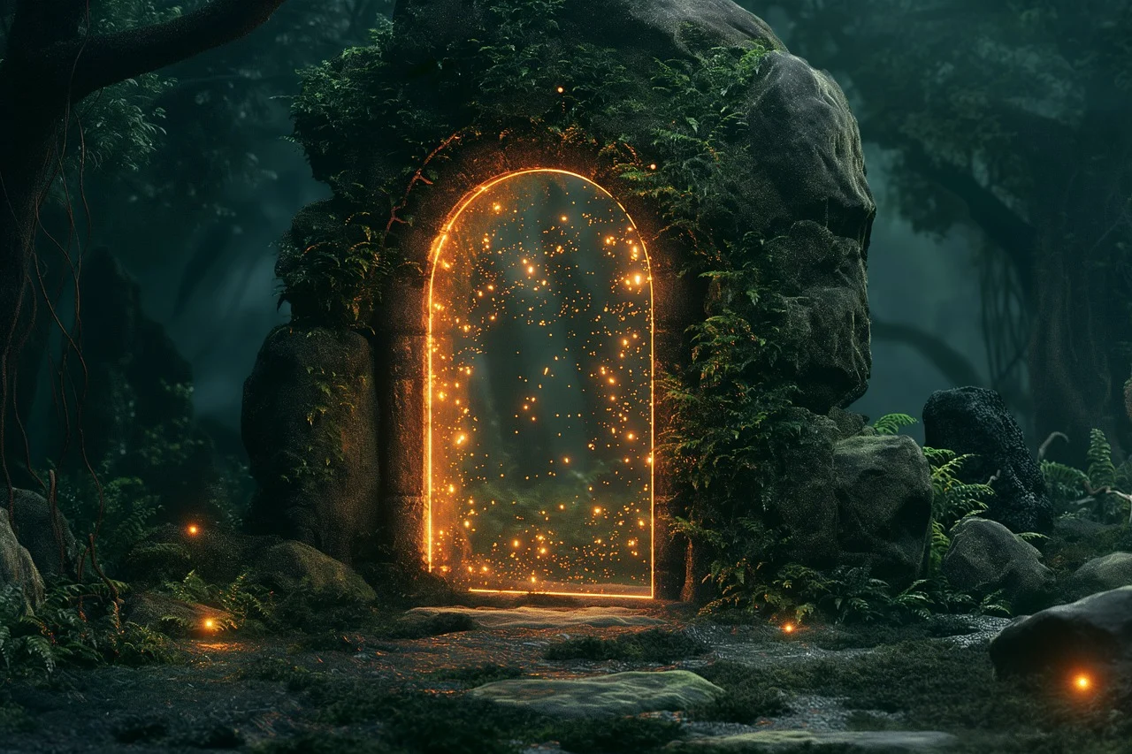
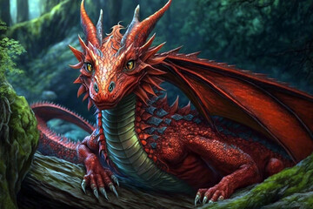
„Dar, până la urmă, este doar un lucru trecător, această umbră; chiar și întunericul trebuie să treacă”. Samwise Gamgee, LOTR

Slide 3
Literatura fantasy – Delimitări teoretice
Ramură a literaturii fantastice;
Definită prin raportare la conceptul de „fantastic” > gr. veche phantastikos = „plăsmuire, neobișnuit”, rezultat al fanteziei;
Conexiune fantastic – natura umană;
Miraculos vs fantastic – fantasy mai apropiat de miraculos. De ce?;
Pierre Castex, Roger Caillois – miraculosul, feericul - legi proprii, coexistă cu lumea reală, populat de ființe cu propria „carte de identitate” – elfi, spiriduși, zâne, goblini, unicorni, centauri, creaturi fabuloase și mitice vs fantasticul - intervenție brutală, agresivă în viața cotidiană, trama realistă a acțiunii;
Ezitarea cititorului (Tzvetan Todorov)

Slide 4
Valorificarea literaturii fantasy în manualul de Limba și Literatura Română de clasa a IV-a
Manuale digitale (https://www.manuale.edu.ro/)
Preocuparea autorilor de manuale școlare pentru racordarea elevilor la provocările literaturii contemporane;
Raport texte din canon – literatura contemporană;
Gradul de deschidere față de sarcinile de lucru care implică dubla raportare la conținut – teoretică și aplicativă (dimensiunea interactivă/ ludică a sarcinilor, apelul la T.I.M.);
Tradițional vs Modern
Editura Paralela 45;
Editura Ars Libri Prof;
Editura Intuitext;
Grup Editorial Litera;
Editura Art Klett;
Editura CD Press

Slide 5
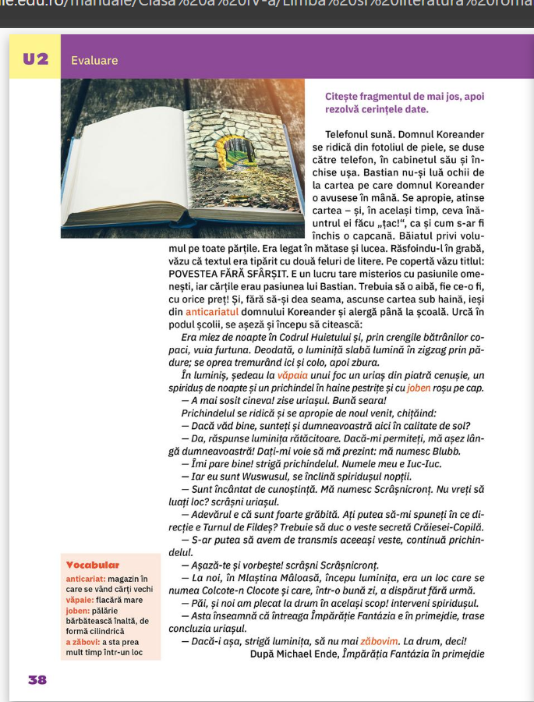
Editura ArtKlett, Unitatea 2: „Din tainele cărților”
Împărăția Fantázia în primejdie, Michael Ende:
Ex. cu alegere multiplă (locul acțiunii, personajele povestirii);
Rețeaua personajelor – harta conceptuală;
Ex. fonetic;
Ex. cu genul substantivelor

Slide 6
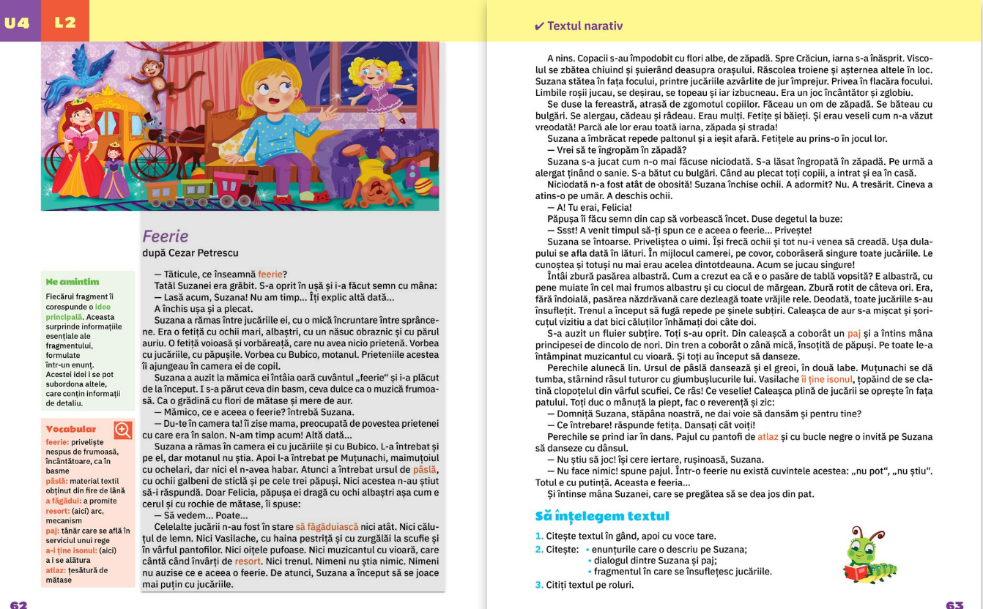
Editura ArtKlett, Unitatea 4: „Clinchete de zurgălăi”
Feerie, Cezar Petrescu:
Lectura pe rol;
Ordonarea cronologică a întâmplărilor;
Adjectivul;
Comunicarea nonverbală: ex. de mimică – inteligența kinestezică;
Ce înseamnă descrierea?;
Diagrama Venn-Euler

Slide 7
Editura Litera, Unitatea 4: „Comori neprețuite”
Uriașul cel egoist, Oscar Wilde:
„Activități multimedia” – secvență video cu o posibilă grădină a Uriașului: ex. de imaginație: Poate fi aceasta grădina Uriașului? Motivează.;
„Dacă ai fi băiețelul din poveste, ce i-ai spune uriaşului?” – valorificarea inteligenței intrapersonale – proiectarea identității prin poveste;
„Cu creionul în mână” – întrebări pe baza textului/ inteligența lingvistică;
Momentele unui text narativ;
„Antrenează-te”: integrarea conținuturilor de actualitate – Scrie un SMS unui coleg în care să îi transmiți că aveți nevoie de volumul de povestiri + Continuarea poveștii și realizarea unui desen potrivit;
„Clubul de lectură” – se recomandă lectura poveștii Frumoasa și bestia, pentru a compara Uriașul cu Bestia, utilizând diagrama Venn – inteligența logico – matematică + inteligența lingvistică;
Alege doar elementele imaginare din text;
Itemi de tip pereche (itemi obiectivi): unește fiecare moment al narațiunii cu ideea corespunzătoare;
Secveță video: Elementele unui mesaj text: ce conține și cum se redacteaz un mail;
Pe baza textului lui Oscar Wilde, se realizează lecția despre pronume (persoana).

Slide 8
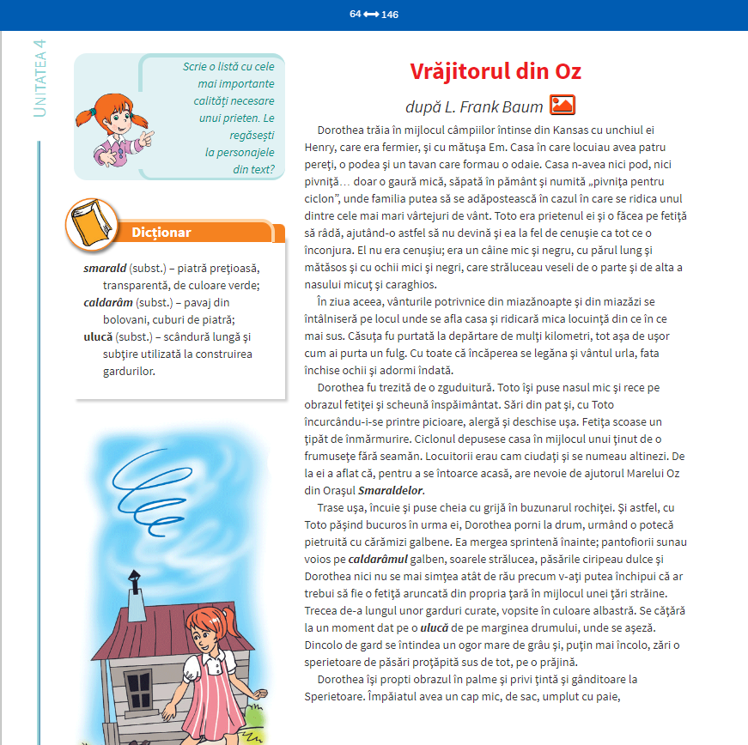
Editura Litera, Unitatea 4: „Comori neprețuite”
Vrăjitorul din Oz, Frank Baum:
„Club de lectura”: fișă de lectură – portofoliu;
„Activități multimedia” – focus pe partea de lexic, gramatică;
„Cu creionul în mână” – întrebări pe baza textului;
Link spre fragment din teatru radiofonic – inteligența muzicală;
„Gândește-te și creează” – desene cu personajele din text, construirea de figurine – joc de rol/ inteligența spațială și kinestezică;
„Organizatorii grafici” – ordonarea informațiilor din text în scheme – inteligența logico – matematică;
Metoda „turnirul întrebărilor” – activitate pe echipe;
Valorificarea comunicării intrapersonale (inteligența intrapersonală): Dacă ai fi fost în locul Dorotheei, i-ai fi propus vrăjitoarei să meargă cu tine?

Slide 9
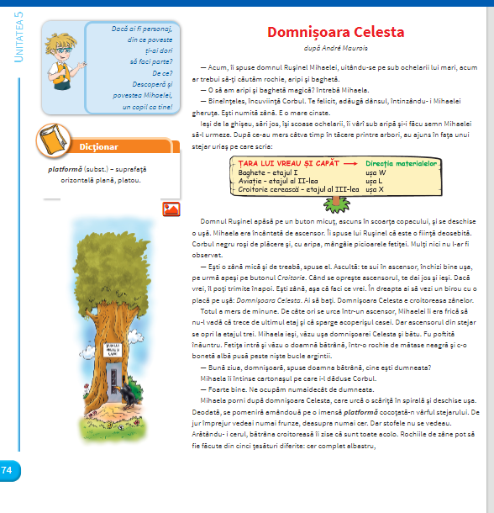
Editura Litera, Unitatea 5: „Pe aripile imaginației”
Domnișoara Celesta, André Maurois:
„Dacă ai fi personaj, din ce poveste ți-ar plăcea să faci parte?”;
„Clubul de lectură” – se recomandă citirea volumului Harry Potter și Piatra Filosofală, în special a secvenței în care Harry își alege bagheta, pentru a observa asemănările între cele două baghete;
„Lucru în perechi” – scrieți o rețetă pentru un preparat care conține apă imaginativă;
„Cu creionul în mână” – ex. pe baza textului – microlectura;
Ex. de imaginație: Cum ți-o imaginezi pe domnișoara Celesta?;
Cum solicităm o informație, raportându-ne la celălalt? – val. inteligenței interpersonale;
„Cu ajutorul tabelului, calculează ce dimensiune ar trebui să aibă aripile, dacă tu ai deveni zână. Desenează aripile așa cum ți-ar plăcea să fie. Completează desenul cu explicații legate de materialul din care sunt făcute, forma lor etc.” (val. inteligenței logico-matematice, spațiale, lingvistice);
Construirea unor marionete, pe care să le utilizeze în scurte scenarii – val. inteligenței vizuale/ lingvistice/ corporale;
Lecție despre verb – sarcinile orientate spre ideile din textul Domnișoara Celesta.

Slide 10
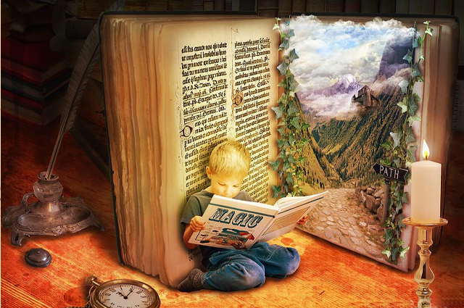
Observații generale după analiza manualelor:
Textele fantasy au o ocurență redusă, comparativ cu exemplele întâlnite în manualele de clasa a III-a;
Sarcinile de lucru solicită creativitatea, imaginația, empatia față de personajele textelor fantasy;
Grafica este una prietenoasă;
Îmbinarea metodelor tradiționale cu cele moderne;
Valorificarea T.I.M. – Howard Gardner;
Accent pe comunicarea – relaționare + comunicarea intrapersonală;
Abordările didactice au în vedere predarea integrată (se regăsesc elemente de conținut din mai multe arii curriculare: Limbă și comunicare, Arte, Om și societate, Matematică și științe ale naturii, Consiliere și orientare);
Dezvoltarea multilaterală a elevilor.

Slide 11
BIBLIOGRAFIE
Teoretică:
Brion, Marcel, Arta fantastică, traducere și postfață de Modest Morariu, Editura Meridiane, București, 1970.
Caillois, Roger, De la basm la povestirea științifico-fantastică, studiu introductiv la Antologia Nuvelei Fantastice, Editura Univers, București, 1970.
Castex, Pierre Georges, Le Conte Fantastique de Nodier à Maupassant, Paris, José Corti, 1951.
Ilie, Emanuela, Fantastic și alteritate, Editura Junimea, Iași, 2013.
Marino, Adrian, Dicționar de idei literare, Editura Eminescu, București, 1973.
Sturza, Cătălin, Fantasy. Lumi ficționale și mitologii inventate, Editura Eikon, București, 2019.
Todorov, Tzvetan, Introducere în literatura fantastică, în românește de Virgil Tănase, prefață de Alexandru Sincu, Editura Univers, București, 1973.
Vax, Louis, L’art et la littérature fantastique, PUF, Paris, 1963.

Slide 12
BIBLIOGRAFIE
Didactică:
Gardner, Howard, Inteligențe multiple. Noi orizonturi, ediția a III-a, traducere de Nicolae Damaschin, Editura Sigma, București, 2015.
Hobjilă, Angelica, Limbă și comunicare – perspective didactice. Aplicații pentru învățământul primar, Editura Universității „Alexandru Ioan Cuza” din Iași, Iași, 2016.
Ilie, Emanuela, Didactica limbii și literaturii române, ediția a II-a revăzută și adăugită, Editura Polirom, Iași, 2020.
Manuale digitale: https://www.manuale.edu.ro/

